Slide 1
FuSa
IV事業部 第一開発部
2021年10月20日

Slide 2
ISO26262
什么是ISo2626
是汽车行业的行业特定安全标准，基于通用安全标准IEC 61508
包括基于与待开发系统相关的危害的基于风险的方法
要求对系统本身和开发过程中应用的工程过程采取措施
ISO 26262 – General Approach
危害分析和风险评估（系统级）
功能安全概念和系统元件和工具安全要求的推导
设计硬件和软件以避免或检测并处理软件故障
根据定义的流程进行开发
使用定义的开发方法并应用适当的安全机制，以避免或检测系统故障
根据系统级安全手册进行集成
功能安全评估（“安全评估”）

Slide 3
“Mixed SIL Systems“ as typical use case
典型危险和风险概况
上的大多数功能与安全无关，因此对QM进行了分类
只有少数功能是“安全软件”（ASIL分类）
此典型配置文件有两个选项
是汽车根据ECU内任何功能的最高ASIL（“ASIL提升效应”）开发完整的ECU
利用机构实现“不受干扰”

Slide 4
Realize “Freedom from Interference”
必须涵盖以下故障传播的故障模型（根据ISO 26262第6部分附录D）：
内存
由于意外写入另一分区的内存而导致内存损坏
由于意外写入处理器寄存器，导致寄存器/配置损坏
CPU时间
由于通信死锁导致分区阻塞
处理器执行时间分配错误
通信
通信中断
无意重复
插入信息
重新排序
消息损坏
消息延迟
阻止访问数据总线/“胡言乱语的白痴”

Slide 5
Realize “Freedom from Interference”
实现无干扰的典型且经验证的机制包括：
内存
使用内存保护单元（MPU）
在单独的分区中分配安全任务
保操作系统正确处理MPU
CPU时间
使用检查点监控安全任务的程序流程
由独立的硬件看门狗监督计时
通信
通过端到端保护机制检测故障（信息计数器，CRC）

Slide 6
Realize “Freedom from Interference”
实现无干扰的典型且经验证的机制包括：
内存
使用内存保护单元（MPU）
在单独的分区中分配安全任务
保操作系统正确处理MPU
CPU时间
使用检查点监控安全任务的程序流程
由独立的硬件看门狗监督计时
通信
通过端到端保护机制检测故障（信息计数器，CRC）

Slide 7
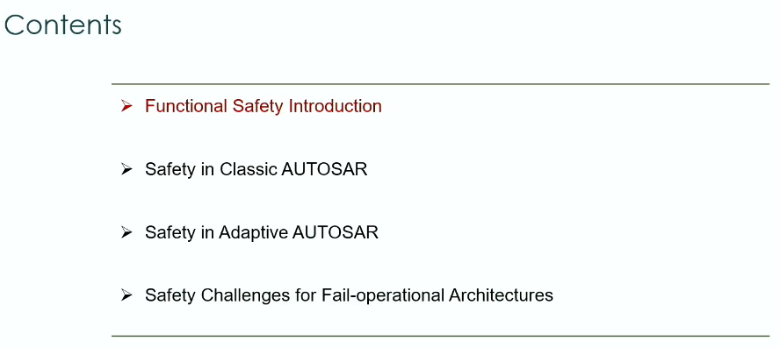
Realize “Freedom from Interference”

Slide 8
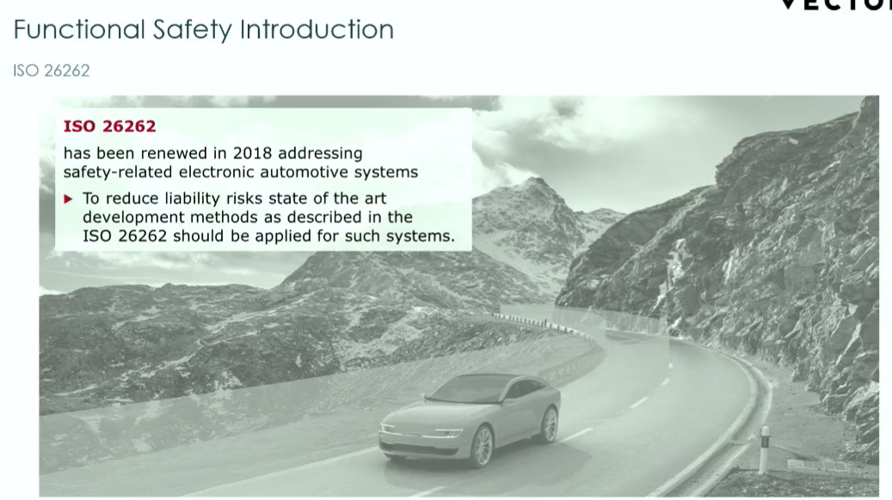
Realize “Freedom from Interference”

Slide 9
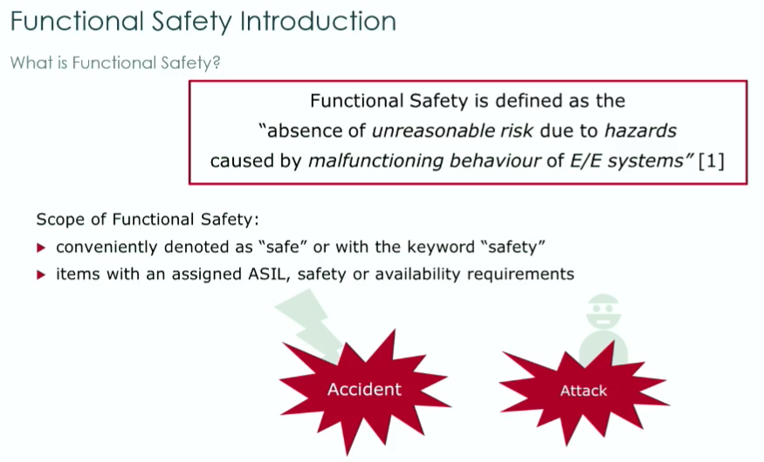
Realize “Freedom from Interference”

Slide 10
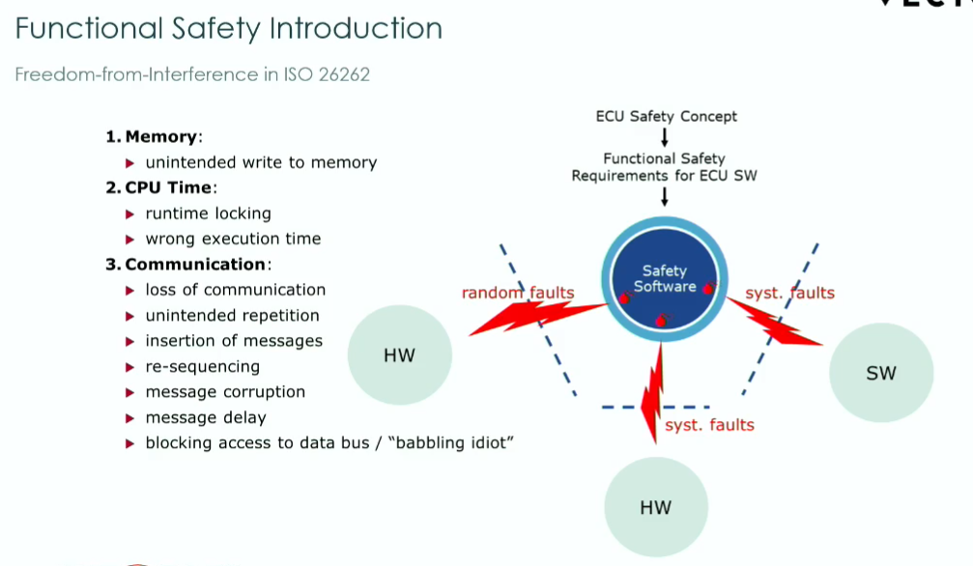
Realize “Freedom from Interference”

Slide 11
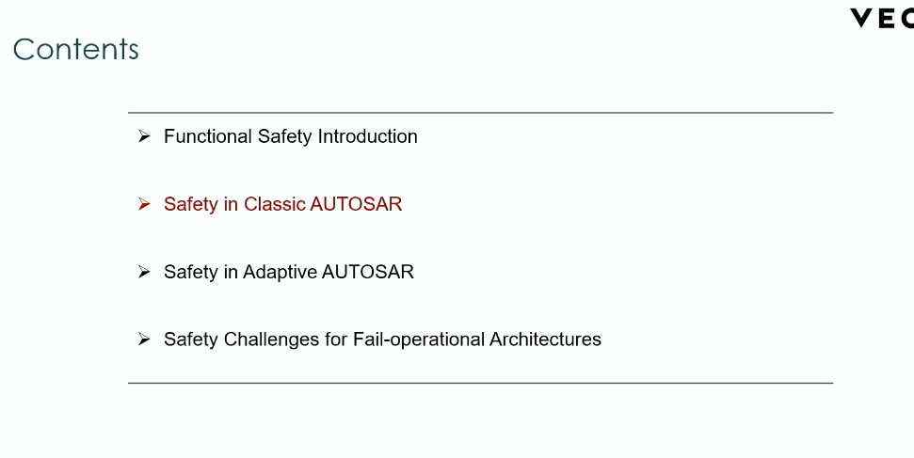
Realize “Freedom from Interference”

Slide 12
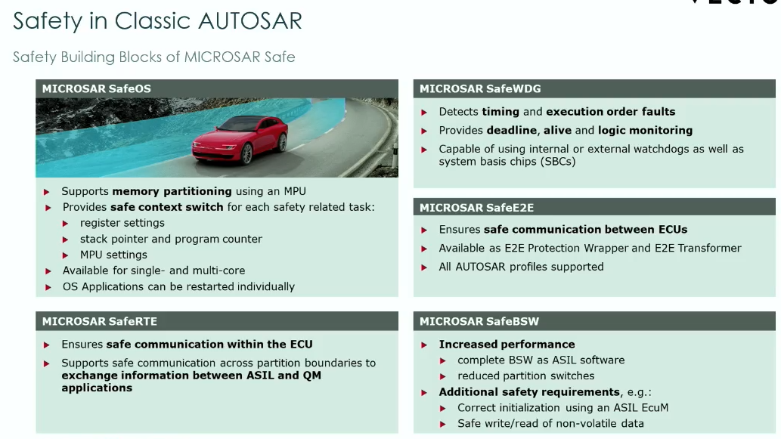
Realize “Freedom from Interference”

Slide 13
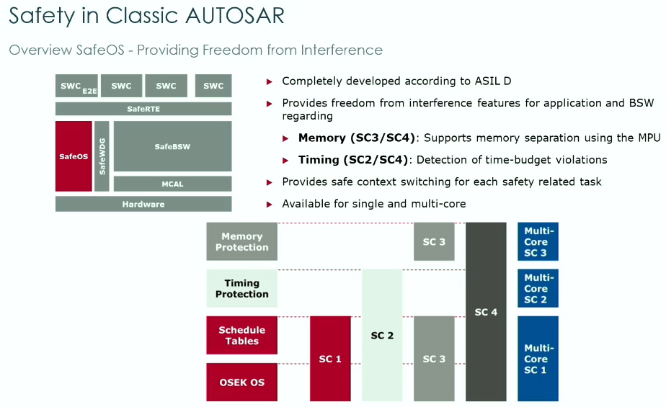
Realize “Freedom from Interference”

Slide 14
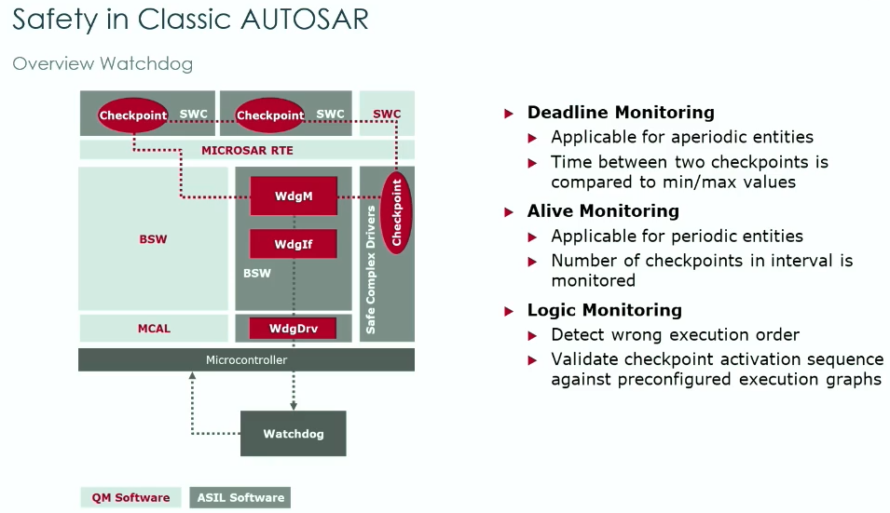
Realize “Freedom from Interference”

Slide 15
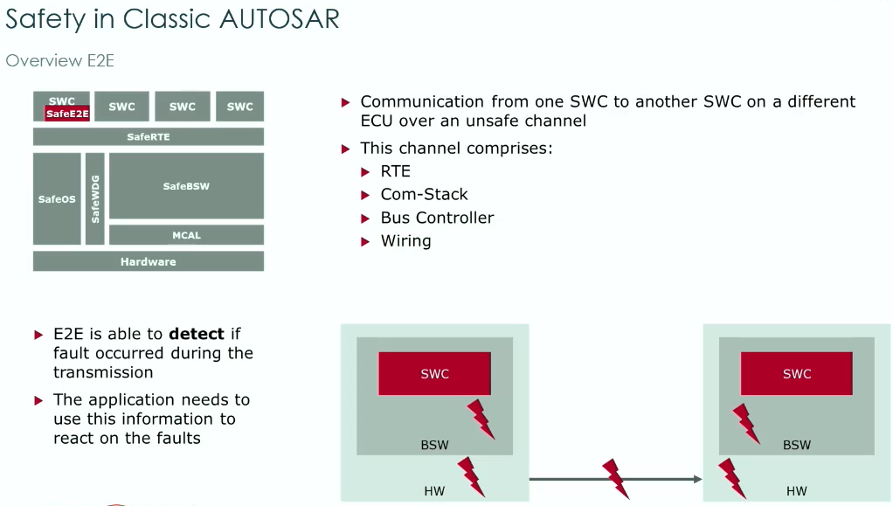
Realize “Freedom from Interference”

Slide 16
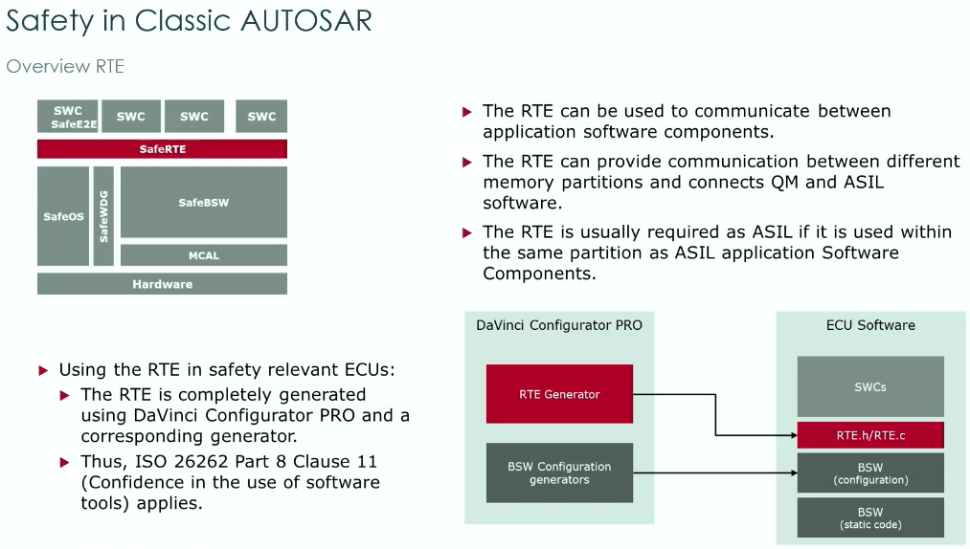
Realize “Freedom from Interference”

Slide 17
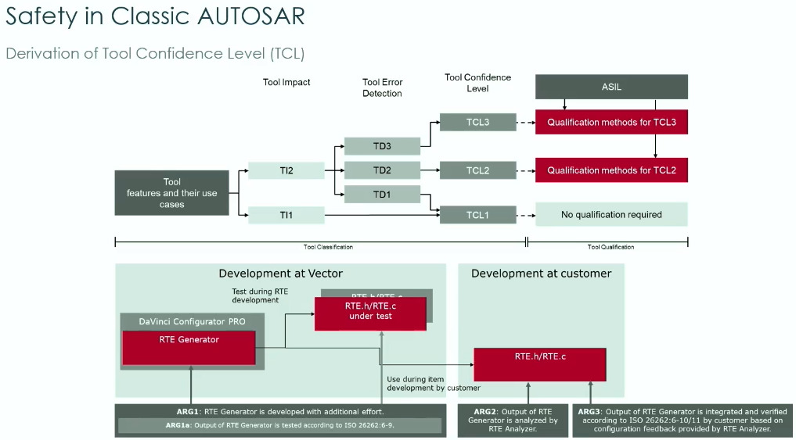
Realize “Freedom from Interference”

Slide 18
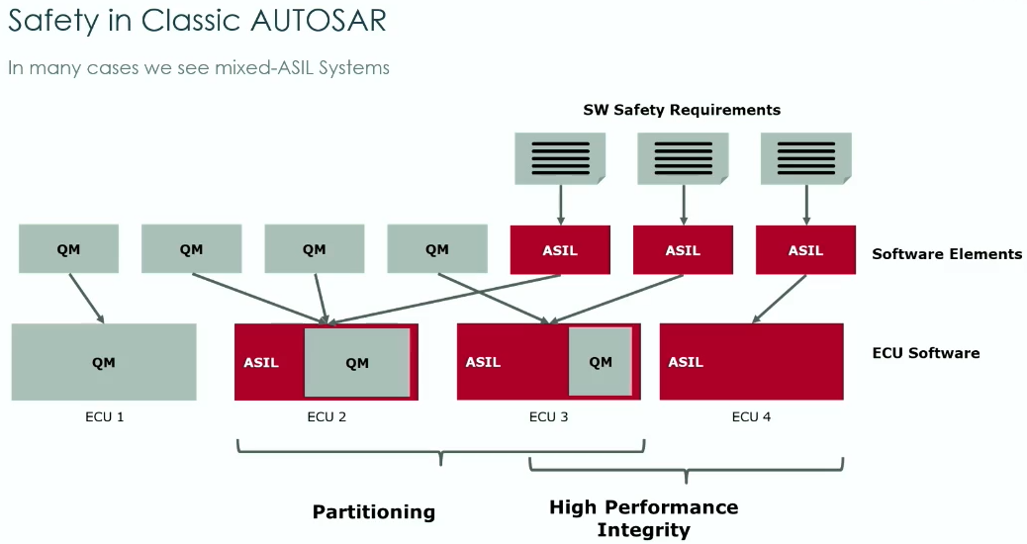
Realize “Freedom from Interference”

Slide 19
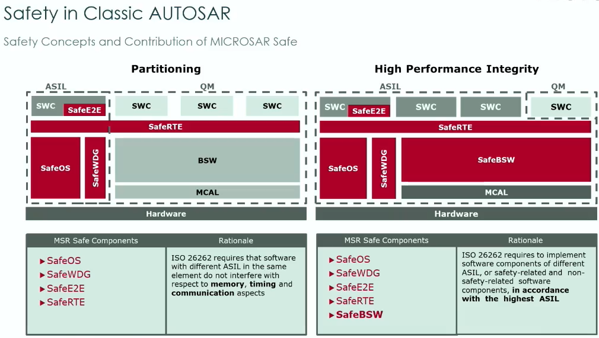
Realize “Freedom from Interference”

Slide 20
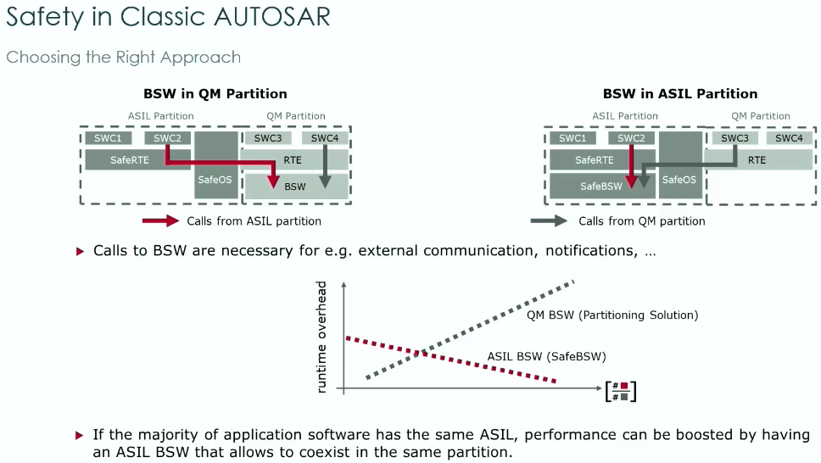
Realize “Freedom from Interference”

Slide 21
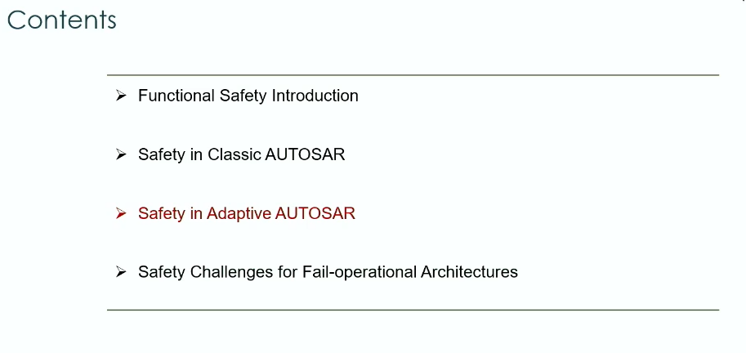
Realize “Freedom from Interference”

Slide 22
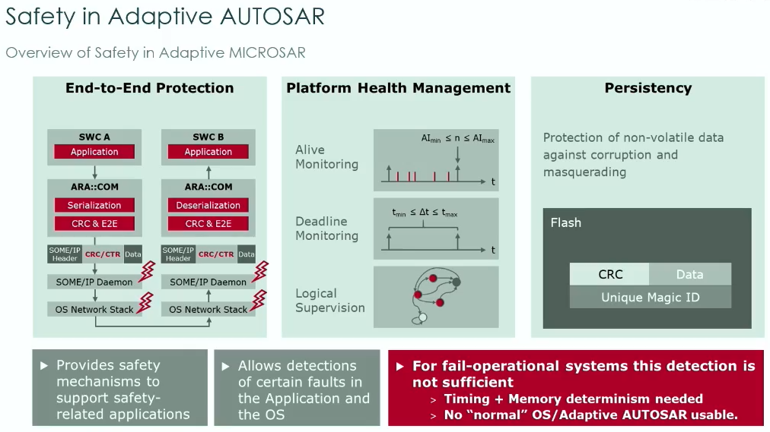
Realize “Freedom from Interference”

Slide 23
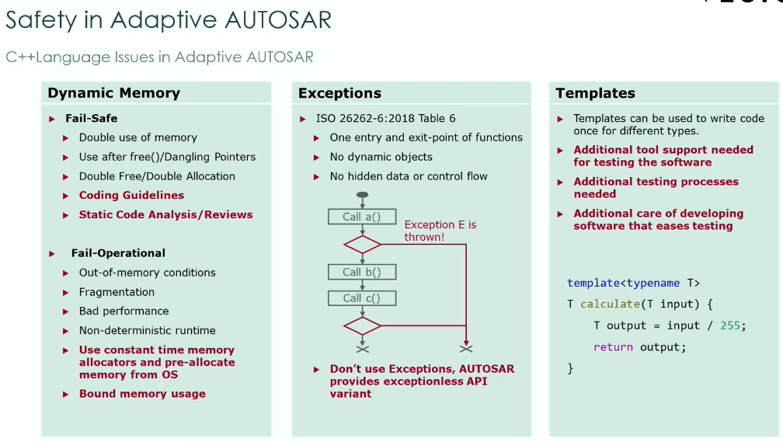
Realize “Freedom from Interference”

Slide 24
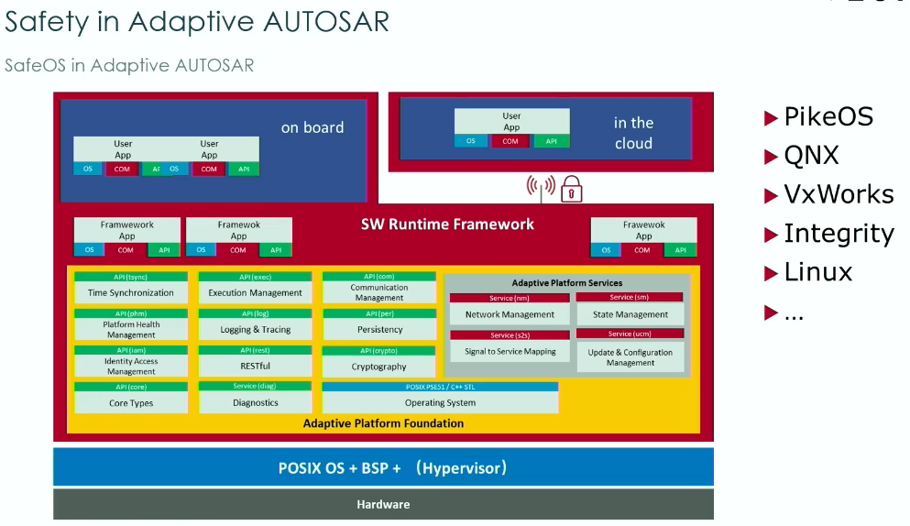
Realize “Freedom from Interference”

Slide 25
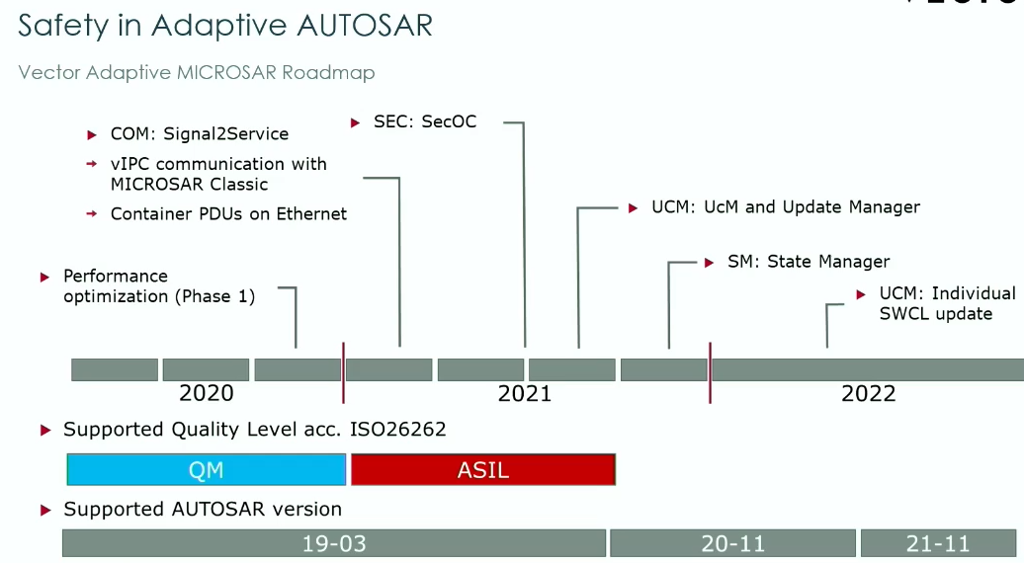
Realize “Freedom from Interference”

Slide 26
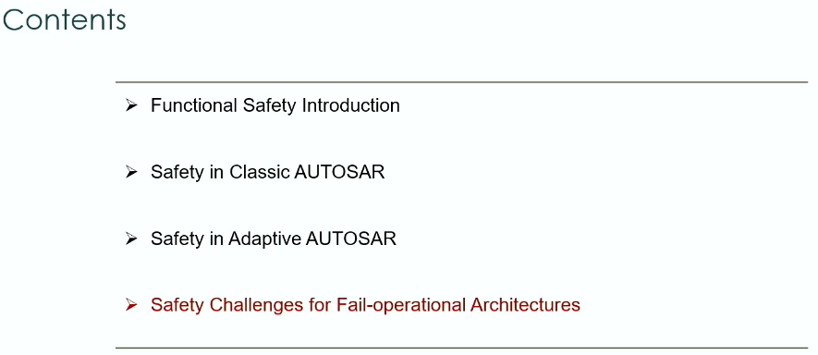
Realize “Freedom from Interference”

Slide 27
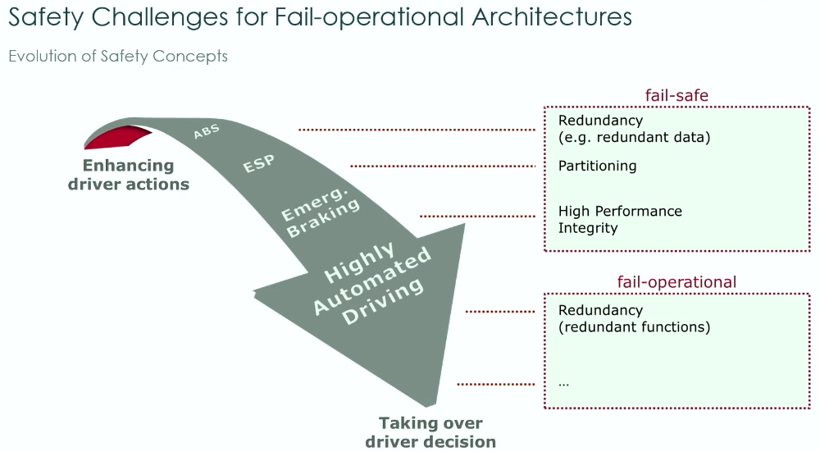
Realize “Freedom from Interference”

Slide 28
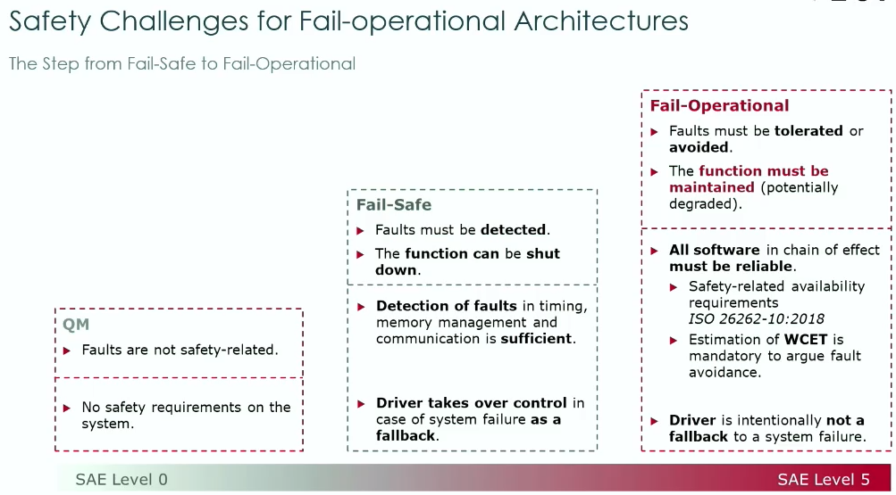
Realize “Freedom from Interference”

Slide 29
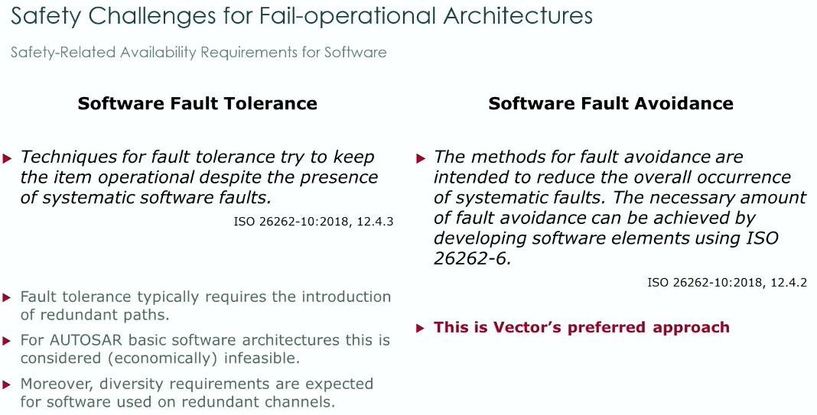
Realize “Freedom from Interference”

Slide 30
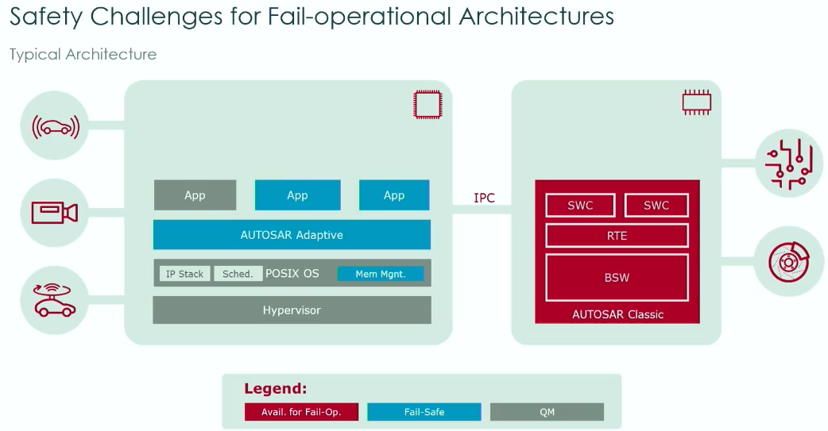
Realize “Freedom from Interference”

Slide 31
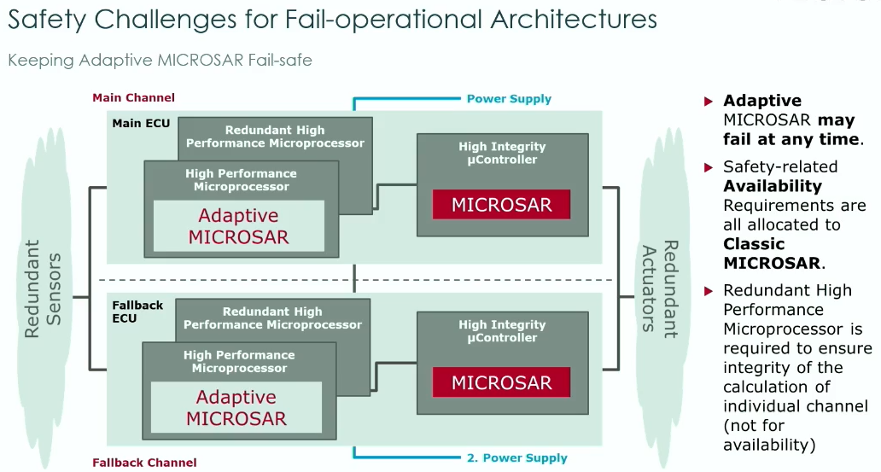
Realize “Freedom from Interference”

Slide 32
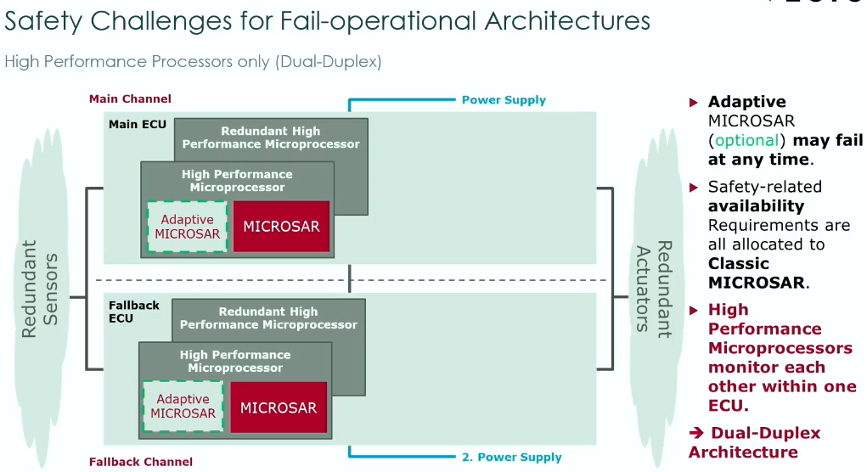
Realize “Freedom from Interference”

Slide 33
Realize “Freedom from Interference”

Slide 34
Realize “Freedom from Interference”

Slide 35
Realize “Freedom from Interference”

